Slide 1

Ingeniería Industrial Analytics 2
FACULTAD DE
CIENCIAS E
INGENIERIA
CLASE 2
Unidad 1: Análisis de conglomerados, clasificación y clusterización
Clustering – Métodos Jerárquicos
SESION 01
Mg. Eduardo Carbajal López

Slide 2
Unidad 1: Análisis de conglomerados, clasificación y clusterización
CLASE 2
Métodos jerárquicos
Algoritmos de Clustering
Análisis de clúster y k-vecinos más cercanos

Slide 3
1.2.Análisis de clúster y k-vecinos mas cercanos
Análisis de clustering y k-vecinos mas cercanos
El clustering y el método de k-vecinos mas cercanos son métodos de clasificación.
El clustering es un método de clasificación no supervisada que involucra diferentes algoritmos como k medias, k mediodes, método gaussiano y los métodos jerárquicos
K- vecinos mas cercanos es un algoritmo no paramétrico de clasificación supervisada empleado para clasificar registros (también puede usarse en regresión)

Slide 4
Unidad 1: Análisis de conglomerados, clasificación y clusterización
CLASE 2
Métodos jerárquicos
Algoritmos de Clustering
Análisis de clúster y k-vecinos más cercanos

Slide 5
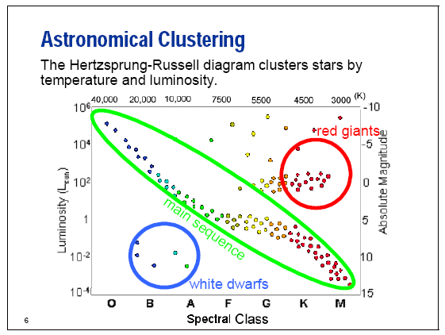
Clustering
1.2.1 Algoritmos de clustering
Dividir el conjunto de datos en segmentos o grupos de acuerdo con un concepto de similitud

Slide 6
Clustering
1.2.1 Algoritmos de clustering
Detección automática de grupos.
Encontrar patrones en los datos.
Técnica de minería de datos de aprendizaje sin supervisión
Requiere inteligencia humana para interpretar resultados

Slide 7
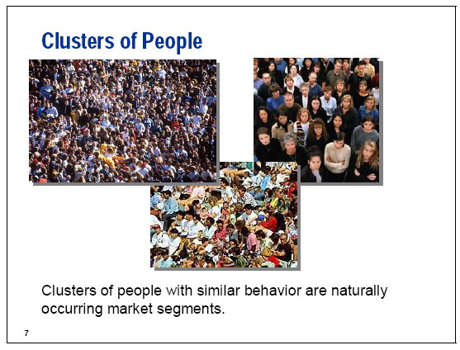
Clustering en segmentación
1.2.1 Algoritmos de clustering
Forma usual de segmentar gente es a través de reglas de negocio basadas en el sentido común
Detección automática de grupos permite agrupar a la gente directamente en sus características (datos)

Slide 8
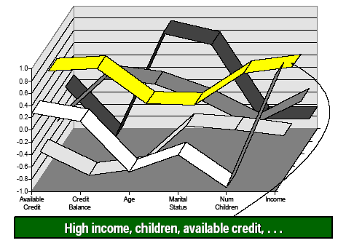
Identificación del perfil del segmento a partir del resultado del clustering
1.2.1 Algoritmos de clustering

Slide 9
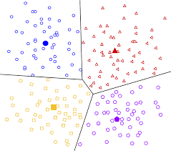
Algoritmos de clustering
1.2.1 Algoritmos de clustering
También conocidos como algoritmos de agrupación o de “cluster analysis”
Utilizan el concepto de asociación entre entidades sobre la base de similitud
La similitud se mide en términos de distancia

Slide 10
Algoritmo de k-medias
1.2.1 Algoritmos de clustering
El más comúnmente utilizado
Desarrollado por J.B. MacQueen en 1967
Genera k grupos o “clusters” de objetos
Asume una representación geométrica de los datos
Registros o tuples son puntos en un espacio de datos n-dimensional
Asume que hay K grupos

Slide 11
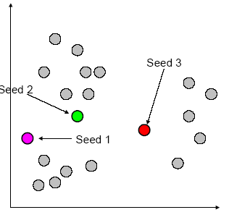
K-means 1. Selección de K semillas al azar
1.2.1 Algoritmos de clustering

Slide 12
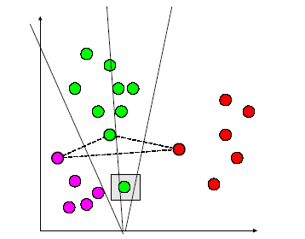
2. Asignación de los puntos al centroide más cercano
1.2.1 Algoritmos de clustering
K-means

Slide 13
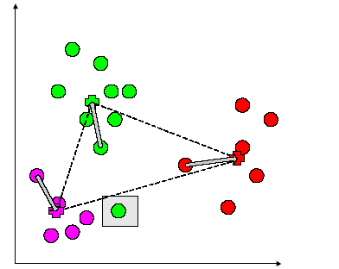
3. Cálculo de centroides para los grupos
1.2.1 Algoritmos de clustering
K-means

Slide 14
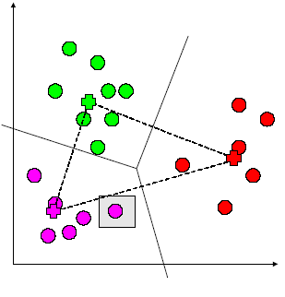
4. Nueva asignación de grupos
1.2.1 Algoritmos de clustering
K-means

Slide 15
5. Proceso iterativo
1.2.1 Algoritmos de clustering
K-means
Proceso se repite iterativamente hasta que se encuentran grupos que son estables

Slide 16
Número de grupos
1.2.1 Algoritmos de clustering
K-means
Si no existe razón para asumir un número particular de grupos, se puede utilizar varios valores de K y evaluar los resultados obtenidos
El valor de K con que se obtiene la menor varianza promedio

Slide 17
Similitud, asociación y distancia
1.2.1 Algoritmos de clustering
K-medias es un algoritmo de detección de grupos basado en distancia
Otros algoritmos utilizan el concepto de densidad (distribución de probabilidad)
Calculada sobre una matriz de datos
Variables, Atributos, Columnas
X₁₁ .... X_{1f} ... X_{1p}
. . . . .
. . . . .
X_{i1} .... X_{if} ... X_{ip}
. . . . .
. . . . .
X_{n1} .... X_{nf} ... X_{np}
Objetos
Entidades
Registros
Tuples

Slide 18
Medidas de distancia
1.2.1 Algoritmos de clustering
Euclideana:
d (i,K) = (|x_{i1} – x_{k1}|² + |x_{i2} – x_{k2} |² + ... + |x_{1p} - x_{kp}|²)^{1/2}
Manhattan:
d (i,K) = |x_{i1} – x_{k1}| + |x_{i2} – x_{k2} | + ... + |x_{1p} - x_{kp}|
Minkowski:
d (i,K) = (|x_{i1} – x_{k1}|^{q} + |x_{i2} – x_{k2} |^{q} + ... + |x_{1p} - x_{kp}|^{q})^{1/q}

Slide 19
Tipos de variables
1.2.1 Algoritmos de clustering
Normalización y medidas presentadas sólo se pueden utilizar con variables de intervalo o de radio
Variables de intervalo: permiten medir distancias
Variables de radio: intervalo medido a partir de un cero con significado

Slide 20
Otros tipos de variable
1.2.1 Algoritmos de clustering
Categóricas:
Binarias: Toman dos valores
Ejemplo: {femenino, masculino}
Nominales: Lista de valores sin orden
Ejemplo: {verde, rojo, amarillo, azul}
Ordinales: Lista de valores con un orden pero no una distancia
Ejemplos: {pésimo, malo, bueno, óptimo}

Slide 21
Tratamiento de variables categóricas binarias
1.2.1 Algoritmos de clustering
Toman sólo dos valores
Calcular tabla de contingencia para los objetos a medir:
Objeto j
1 0
suma
1
Objeto i
0
q r
s t
q+r
s+t
suma
q+s
r+t
q+r+s+t

Slide 22
Tratamiento de variables categóricas binarias
1.2.1 Algoritmos de clustering
Distancia dependerá de si la variable es
Simétrica: si ambas estados conllevan el mismo valor y por lo tanto llevan el mismo peso
Ejemplo: Género {masculino, femenino]
Asimétrica: los estados resultantes no tiene el mismo peso
Ejemplo: Resultado de una prueba de enfermedad {positivo, negativo}; por convención el estado más importante o raro se codifica como 1

Slide 23
Tratamiento de variables categóricas binarias
1.2.1 Algoritmos de clustering
Distancia variables simétricas (coeficiente de coincidencia simple):
d (i,j) = (r+s)/(q+r+s+t)
Distancia variables asimétricas (coeficiente de Jaccard):
d (i,j) = (r+s)/(q+r+s)

Slide 24
Ejercicio
1.2.1 Algoritmos de clustering
Exámenes
Persona Fiebre Tos A B C D
Juan Sí No P N N N
María Sí No P N P N
Pedro Sí Sí N N N N
Síntomas
¿Quiénes tienen más posibilidad de tener enfermedades
similares y quiénes enfermedades diferentes?
Calcular las distancias entre cada persona utilizando el coeficiente
de Jaccard considerando los resultados de los síntomas y exámenes
como asimétricos y los valores de Sí y P como 1

Slide 25
Respuesta
1.2.1 Algoritmos de clustering
d (Juan,María) = (0+1)/(2+0+1) = 0.33
d (Juan,Pedro) = (1+1)/(1+1+1) = 0.67
d (Pedro,María) = (1+2)/(1+1+2) = 0.75
Juan y María tienen más posibilidad de tener
enfermedades similares y
Pedro y María diferentes

Slide 26
Tratamiento de variables categóricas nominales
1.2.1 Algoritmos de clustering
Coeficiente de coincidencia simple:
d (i,j) = (p-m)/p
m es el número de coincidencias
p es el número de variables

Slide 27
Tratamiento de variables categóricas nominales
1.2.1 Algoritmos de clustering
Ejercicio
Producto Color Forma Sabor
1 Rojo Redondo Dulce
2 Verde Cuadrado Salado
3 Rojo Rectangular Dulce
4 Amarillo Cuadrado Ácido
5 Azul Asimétrica Amargo
d(1,3)=? d(1,4)=? d(2,4)=? d(3,5)=?

Slide 28
Tratamiento de variables ordinales (de rango)
1.2.1 Algoritmos de clustering
Si la variable f tiene M_{f} valores ordinales {r₁, r₂, ... r_{Mf}}, r_{i} < r_{j} para i < j, reemplace cada valor de la variable por su correspondiente orden (r_{i} ⇒ i)
Si hay varias variables ordinales con diferentes números de valores normalice al intervalo [0,1] para que cada variable tenga el mismo peso
Sustituya el i-ésimo valor para el rango de la variable f como
z_{if} = (i–1)/ (M_{f}–1)
Utilice las distancias Euclideana, de Manhattan o de Minkowski con los valores z_{if}

Slide 29

Problemas con k-medias
1.2.1 Algoritmos de clustering
No funciona bien con grupos que se traslapan
Los grupos son afectados por valores extremos
Cada registro, tuple o entidad está en un grupo o no; no existe la noción de que uno de ellos pertenezca con mayor o menor probabilidad al grupo que se le asignado

Slide 30
Modelos mixtos gaussianos
1.2.1 Algoritmos de clustering
Variante probabilística de K-medias
Los puntos se asumen que están distribuidos de acuerdo con una probabilidad gaussiana: n densidades normales independientes
Igual a K-medias se seleccionan K semillas
Medias de distribuciones gaussianas
Llamadas gaussianos
Algoritmo itera sobre dos pasos
Estimación
Maximización

Slide 31
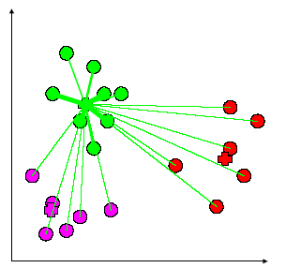
Modelos mixtos gaussianos
1.2.1 Algoritmos de clustering

Slide 32
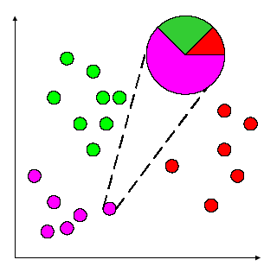
Modelos mixtos gaussianos
1.2.1 Algoritmos de clustering
Probabilidad
de pertenecer
a un grupo

Slide 33
Unidad 1: Análisis de conglomerados, clasificación y clusterización
CLASE 2
Métodos jerárquicos
Algoritmos de Clustering
Análisis de clúster y k-vecinos más cercanos

Slide 34
Métodos jerárquicos
1.2.2 Métodos jerárquicos
Aglomerativos:
De abajo hacia arriba
Cada objeto empieza en su propio grupo
Divisivos:
De arriba hacia abajo
Se empieza con todos los objetos en un solo grupo

Slide 35
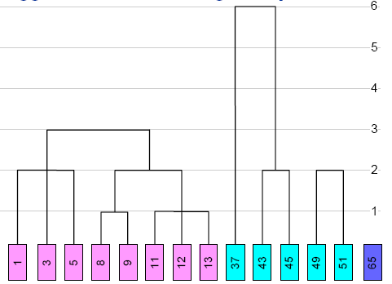
Ejemplo de métodos aglomerativos
1.2.2 Métodos jerárquicos
Agrupación
de personas
por edad
Función de
distancia:
diferencia de
edades

Slide 36
Métodos jerárquicos
1.2.2 Métodos jerárquicos
Tres formas para medir distancia entre grupos:
“Single linkage”: distancia entre dos grupos se mide entre los miembros más cercanos
“Complete linkage”: distancia entre dos grupos se mide entre los miembros más lejanos
“Centroide”: distancia entre dos grupos se mide entre los centroides de cada grupo

Slide 37
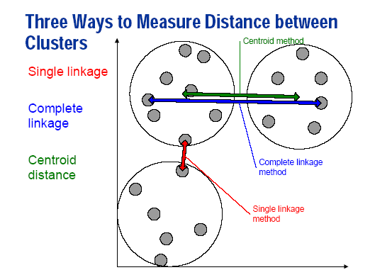
Formas para medir distancias Ejemplo
1.2.2 Métodos jerárquicos

Slide 38
Ingeniería Industrial Analytics 2
FACULTAD DE
CIENCIAS E
INGENIERIA
CLASE 2
Unidad 1: Análisis de conglomerados, clasificación y clusterización
Clustering – Métodos Jerárquicos
SESION 01
Mg. Eduardo Carbajal López

